Slide 1
ТУРИСТИЧЕСКИЙ
МАРШРУТ
Муниципальное бюджетное образовательное учреждение дополнительного образования Дом детского творчества
с. Бураево муниципального района Бураевский район Республики Башкортостан
с. Бураево – озеро Аккошкуль – с.Бураево

Slide 2
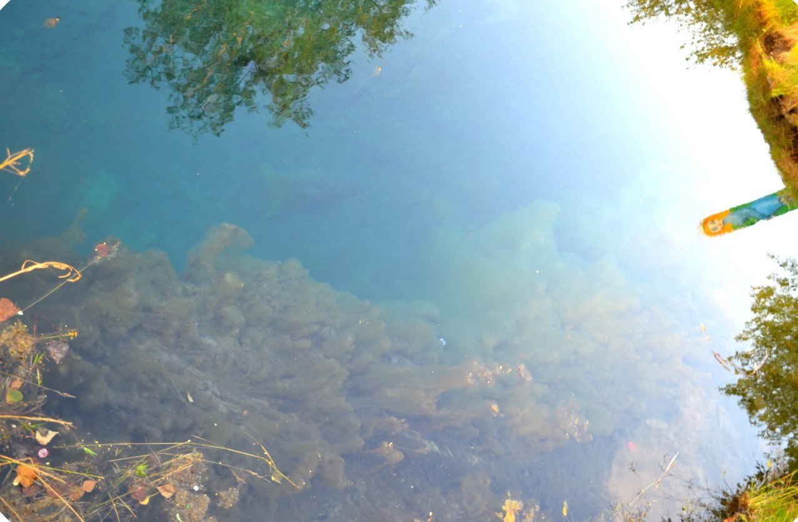
Чудное озеро Бураева

Slide 3
Пункты, через которые проходит маршрут
с.Бураево
оз. Аккошкуль
с.Бураево

Slide 4
Уровень познавательной нагрузки | ознакомительный просветительский исследовательский
Целевая аудитория | обучающиеся 1-11 классов
Классификация маршрута | транспортный
Протяженность | 13 км
Продолжительность | 2 часа
Сезонность | весна, лето, осень
Доступность для детей с ОВЗ и детей инвалидов | Доступно для детей с ОВЗ различных нозологии.

Slide 5
Цель:
изучить и распространить сведения об уникальном озере Аккошкуль

Slide 6
Задачи:
воспитывать у обучающихся любовь к родному краю и бережное отношение к окружающей природе;
привлечь учащихся к исследовательской и природоохранной деятельности по изучению и сохранению окружающей среды «своей малой Родины»;
развивать интерес учащихся к экологическим проблемам республики и поиску путей их решения.

Slide 7
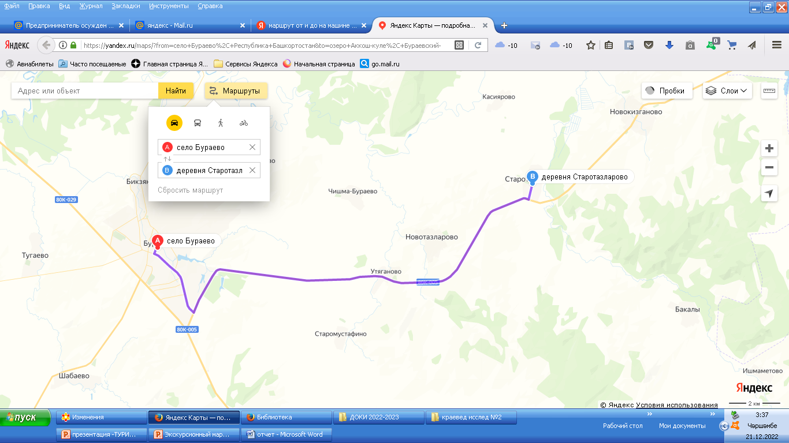

Slide 8
Справочные сведения о районе путешествия
Бураевский район, расположен на северо-западе республики Башкортостан. Граничит с Янаульским и Татышлинским р-нами на севере, Балтачевским и Мишкинским на востоке, Бирским и Дюртюлинским на юге и юго-западе, Калтасинским на западе. Территория района занимает часть Прибельской увалисто-волнистой равнины и Нижнебельской низменности, относится к северной лесостепной зоне. Основная отрасль экономики: сельское хозяйство. В районе имеется 25 общеобразовательных школ, в том числе 11 средних.
Основную речную сеть района образует река Быстрый Танып. На юге района часть южной приграничной территории района занимает протекающая здесь и самая крупная река республики – Белая.

Slide 9
Сведения об особо охраняемых «священных» рощах, «заколдованных» озёрах, табу на вылов рыбы и добычу животных дошли до нас из глубокой древности. Одним из таких природных феноменов является родник под названием Аккошкуль, который находится в Бураевском районе. В природе такие родники встречаются очень редко. Самый большой родник карстового происхождения в республике - это источник Красный Ключ в Нуримановском районе. Наш ключ — аналог, только гораздо меньших размеров. Он находится в 18 километрах от районного центра в сторону села Балтачево.

Slide 10
Краткое описание маршрута
Озеро Аккошкуль находится рядом с деревней Старотазларово, в пятнадцати километрах от села Бураево. С трассы спускаешься вниз по тропинке в правую сторону, перебираешься через небольшой мостик и впереди, в стаметрах от дороги - сверкающее на солнце блюдце воды. Издалека оно кажется совсем маленьким. Подойдя ближе к озеру, останавливаешься в немом изумлении. Перед тобой - глубокая чаша зеленовато- голубой, удивительно прозрачной воды. Если пробуешь набрать в ладонь воды, чтобы попробовать на вкус, пальцы обжигает холодом. Кажется, что вода находится гораздо глубже, оказывается, это обман зрения. Вода настолько прозрачная, что невозможно определить её верхнюю границу. Больше одного глотка сделать невозможно – сводит от холода. Если вглядеться в дно озера, где-то по центру воронки виднеется зияющая дыра размером 0,5-1 метра, откуда, видимо, и поступает в озеро вода. Вся поверхность дна покрыта растениями, похожими и на мох, и на паутину. По берегу они зеленоватого цвета, а ниже превращаются в голубоватые. Со дна тянутся кверху удивительные пучки лиановидных водорослей, которые под давлением напиравших снизу вод плавно покачиваются в невесомости.

Slide 11
Из озера с шумом вытекает ручей, который впадает в речку Кизган. Берег озера окружают заросли камыша. Прямо к воде опускают свои зелёные ветки молодой орешник, берёзки и липы. Увидев эту панораму, вдруг вспоминается картина Васнецова «Алёнушка», девушка сидевшая у берега озера на большом валуне. Но валунов здесь нет, почва не каменистая, а больше болотистая, торфяная.

Slide 12
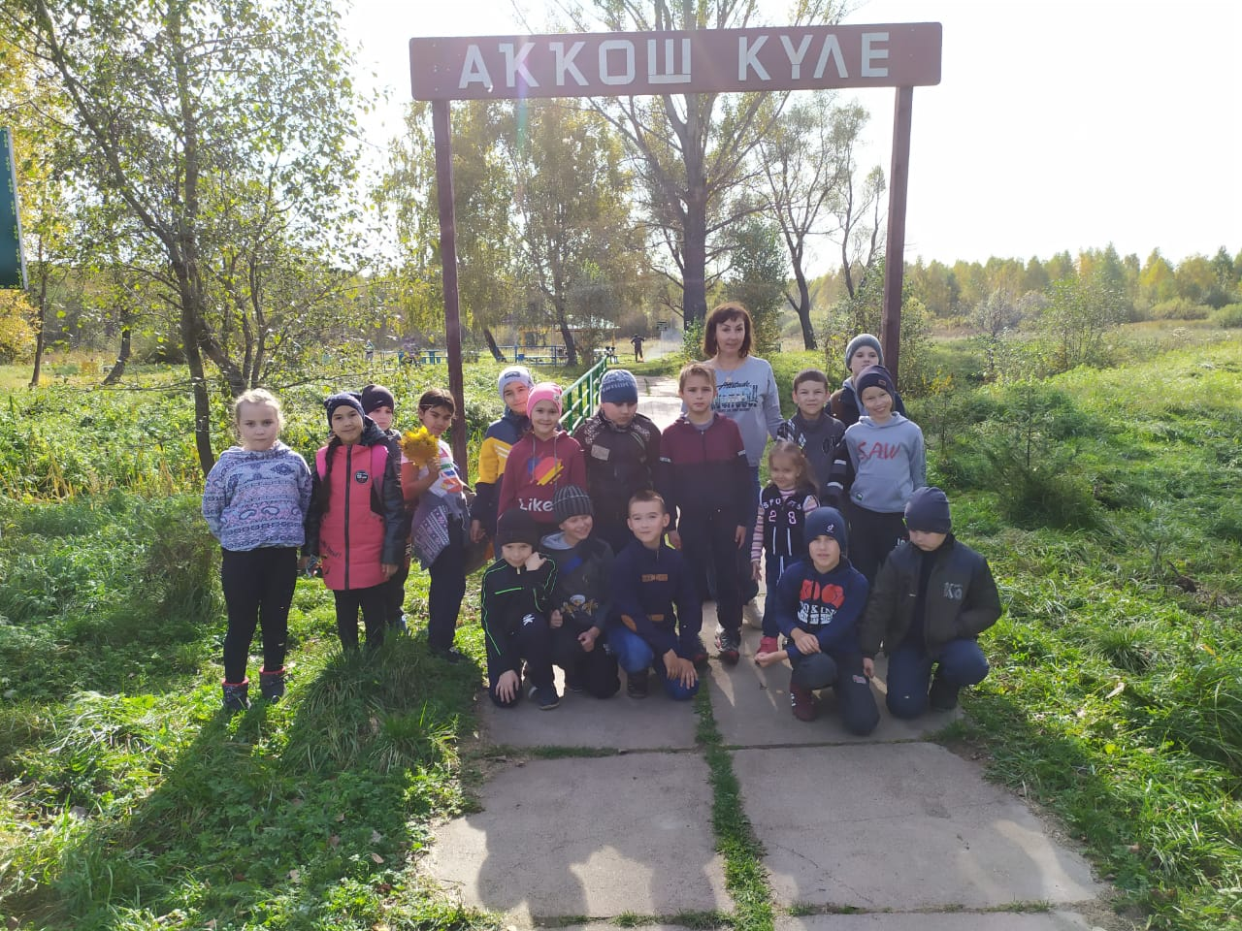

Slide 13
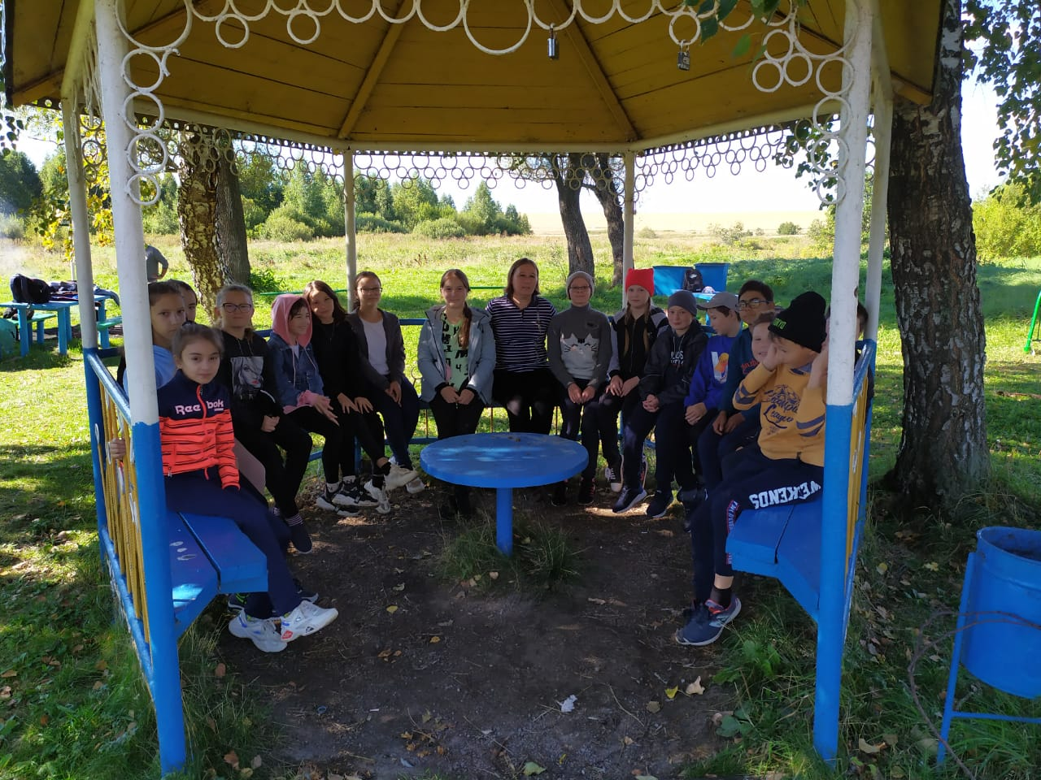

Slide 14
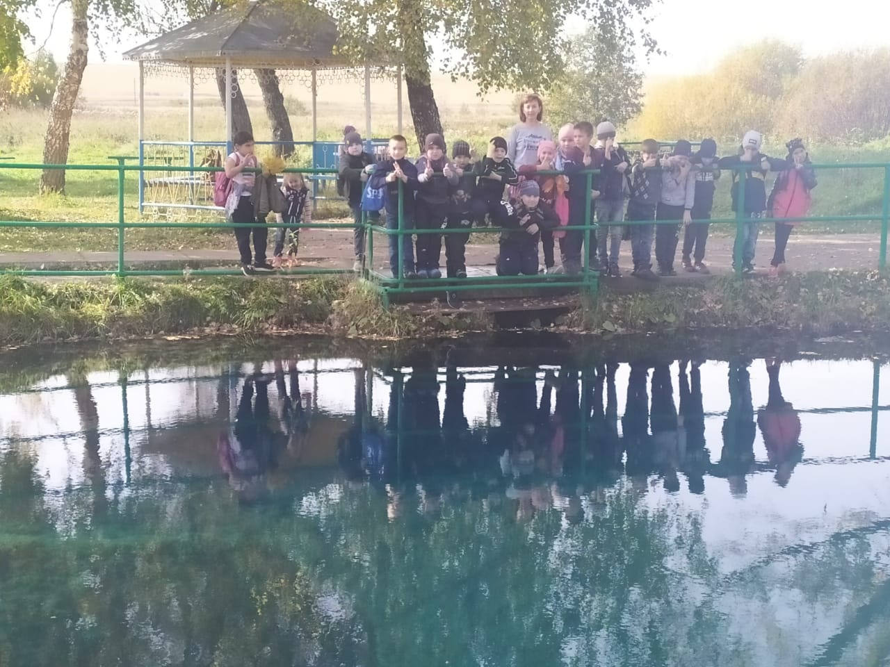

Slide 15
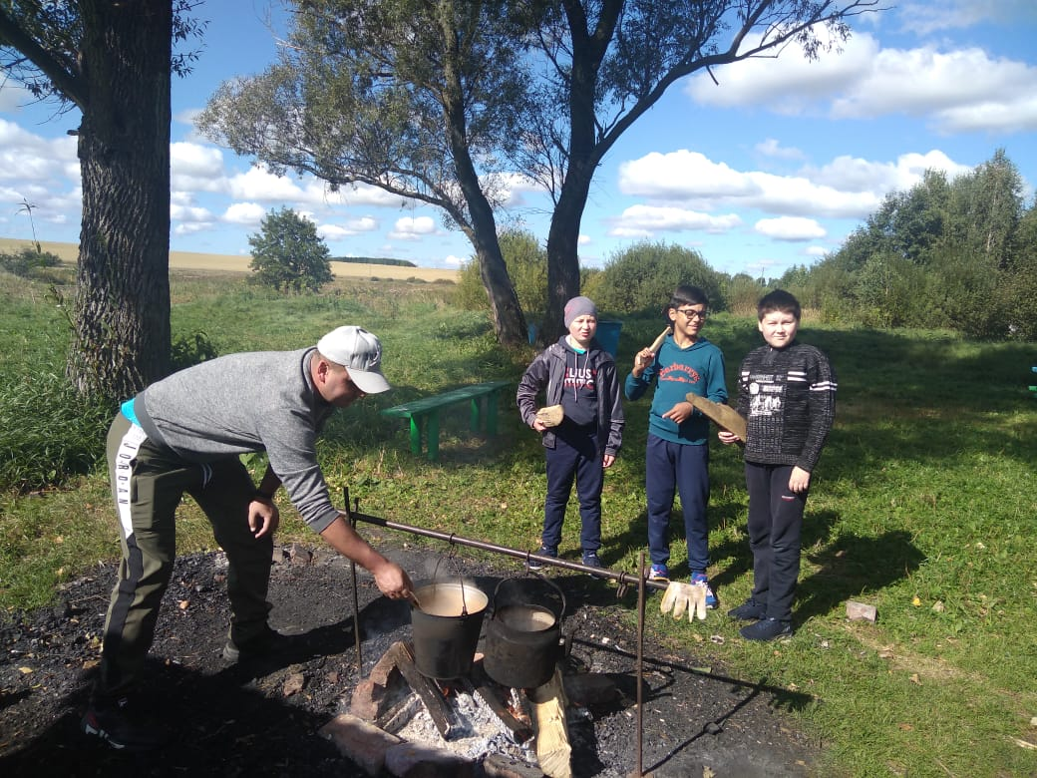

Slide 16
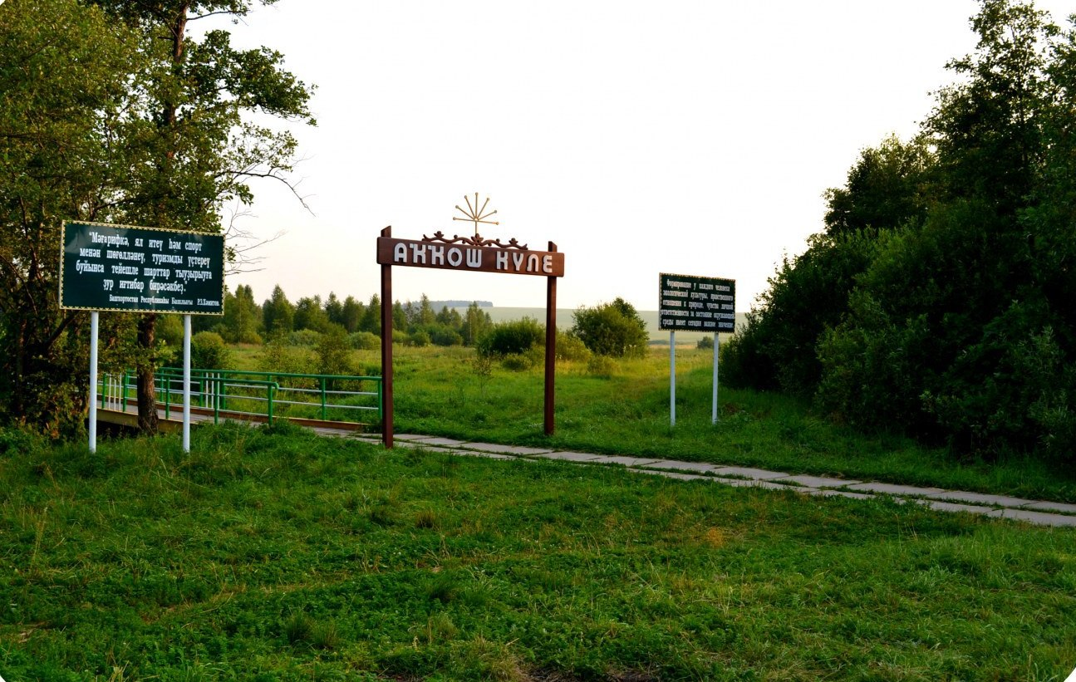

Slide 17
